Slide 1
车陂路-中山大道交叉口行程车速
调查报告
组长：吴晓杨
组员：熊睿 薛田莉 杨健 杨召阳 叶芝桧 玉悦钊 张凯

Slide 2
目录
01
调查背景及目的
02
调查概况
03
调查内容及数据分析
04
调查结论
05
调查总结

Slide 3
PART 1
调查背景及目的

Slide 4
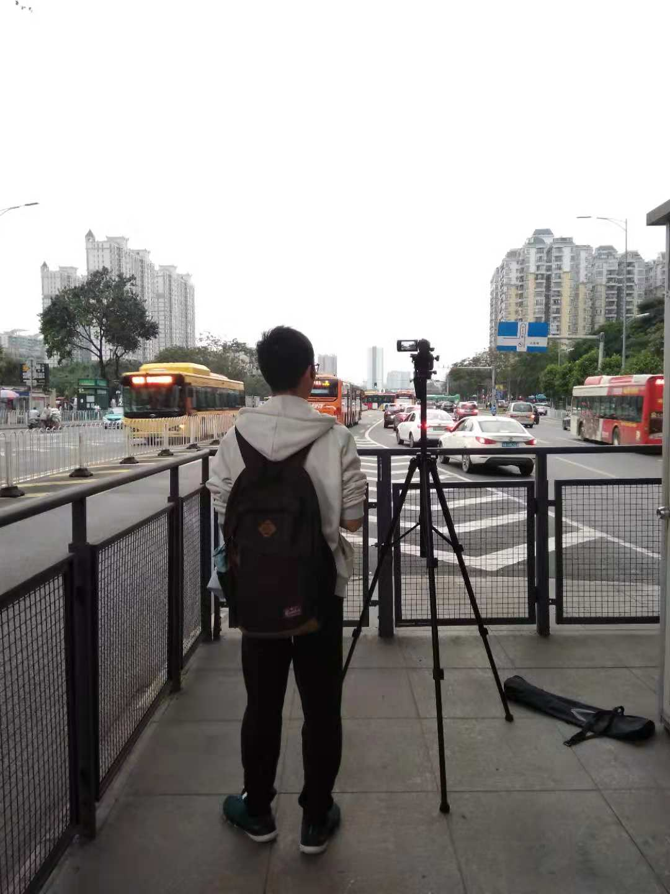
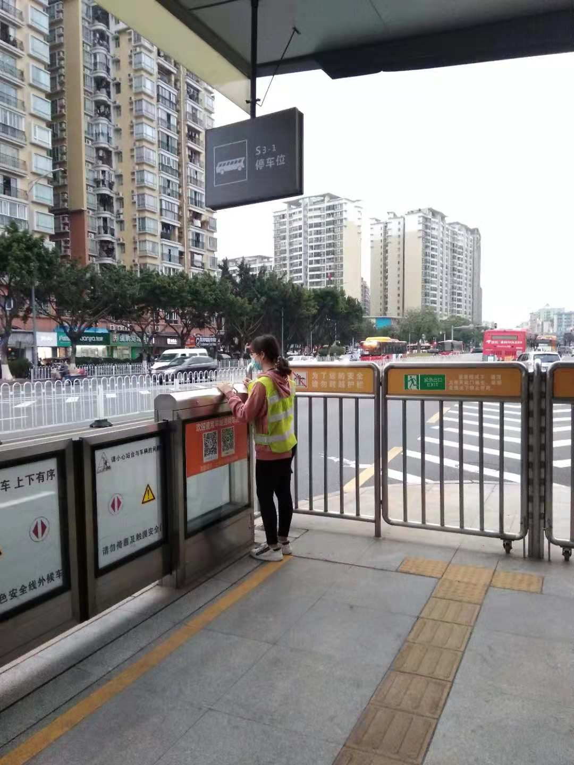
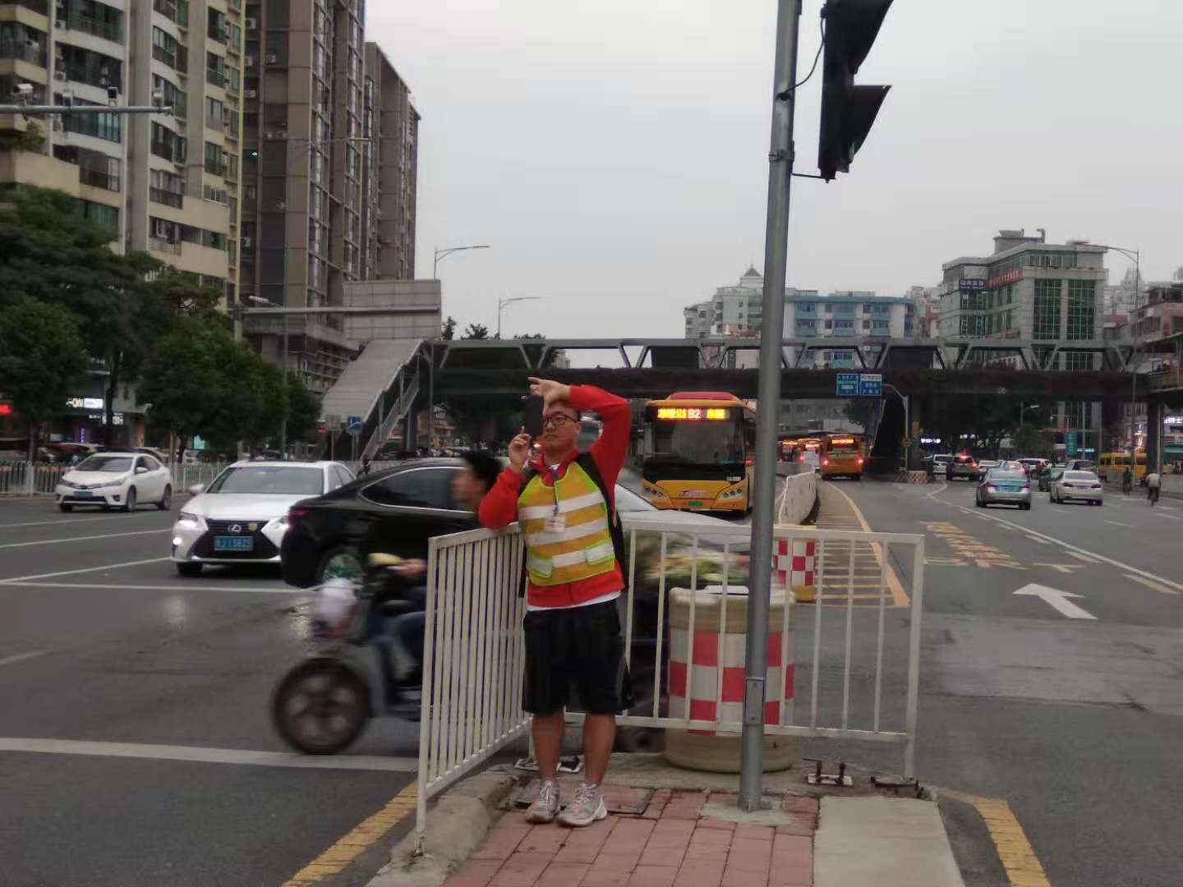
调查背景及目的
调查背景
行程车速亦称区间速度，是车辆行驶在道路某一区间的距离与行程时间（包括行驶时间和中途受阻时的停车时间）的比值。行程车速是评价道路行车通畅程度与分析车辆发生延误原因的重要数据。
中山大道-车陂路交叉口是车陂路段的交通枢纽，我们小组以中山大道上最近的两个人行天桥之间的道路为目的路段，调查不同类型车辆的行程车速的分布规律和特征，并对此进行进一步的分析和讨论。

Slide 5
调查背景及目的
1
测量不同类型车辆的行程车速并分析不同类型车辆的差别。
2
对比分析高峰和平峰时期车辆的行程车速。
3
分析该交叉口对区间内行程车速的影响。
调查目的
4
对比分析历年的行程车速数据。

Slide 6
PART 2
调查概况

Slide 7
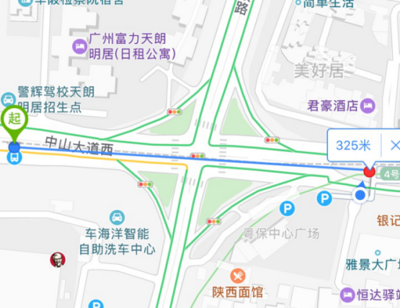
调查概况
调查时间
调查人员
1
3
现场踩点及预调查时间：
11月13日上午8:00-10:30
正式调查时间：
11月27日下午16:30-17:30
11月28日上午8:00-10:30
吴晓杨 叶芝桧 薛田莉 熊睿 玉悦钊 张凯 杨召阳 杨健
调查地点
调查工具
2
4
中山大道-车陂路交叉口在中山大道上最近的两个人行天桥之间的双向的路段。如右图所示蓝色线段指代的325m路段。
手机 摄像机 三脚架 笔 纸
Notes:
我们在目的行程区间的两端终点中分别选取了两个调查点共四个调查点：BRT点1、BRT点2、天桥点1、天桥点2。我们在每个天桥点安排一个人使用摄像机拍摄；在BRT点安排两个人，其中一人用手机拍摄，由于手机广角不够大需要另一人记录BRT公交车经过该BRT公交车站断面的时间及车牌后3位。调查的时间为晚高峰5:00-5:30，早高峰8:10-8:40，平峰10:00-10:30中每十分钟的前五分钟，并安排一个人同步记录中山大道方向上的红绿灯配时。后期观看视频记录每一辆车的类型、车牌后三位及通过天桥/BRT公交车站断面的时间，以此得到车辆在目的行程区间的行程时间和行程车速并进行更深入的分析。

Slide 8
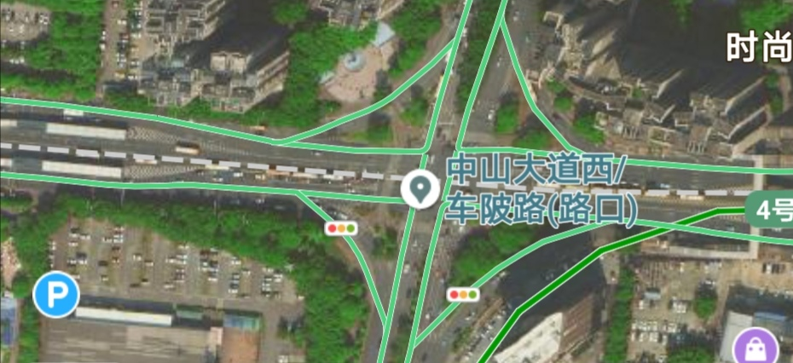
调查概况
5. 人员站位
BRT车站1（由东向西）
天桥1（由东向西）
杨健（负责现场记录BRT车牌数据和到达时间
杨召阳（负责拍摄非BRT路段的车辆行驶视频）
张凯（负责拍摄所有由东向西方向的车辆行驶视频）
BRT车站2（由西向东）
天桥2（由西向东）
薛田莉（负责现场记录BRT车牌数据和到达时间）
熊睿（负责拍摄非BRT路段的车辆行驶视频）
玉悦钊（负责拍摄所有由西向东方向的车辆行驶视频）
机动人员
红绿灯路口
叶芝桧（负责处理突发情况和替换劳累人员）
吴晓杨（负责拍摄红绿灯周期）
Notes:
我们在目的行程区间的两端终点中分别选取了两个调查点共四个调查点：BRT点1、BRT点2、天桥点1、天桥点2。我们在每个天桥点安排一个人使用摄像机拍摄；在BRT点安排两个人，其中一人用手机拍摄，由于手机广角不够大需要另一人记录BRT公交车经过该BRT公交车站断面的时间及车牌后3位。调查的时间为晚高峰5:00-5:30，早高峰8:10-8:40，平峰10:00-10:30中每十分钟的前五分钟，并安排一个人同步记录中山大道方向上的红绿灯配时。后期观看视频记录每一辆车的类型、车牌后三位及通过天桥/BRT公交车站断面的时间，以此得到车辆在目的行程区间的行程时间和行程车速并进行更深入的分析。

Slide 9
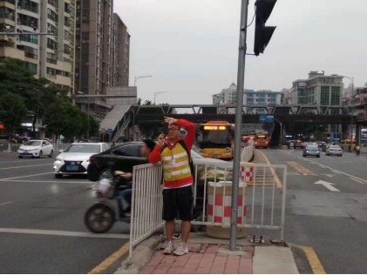
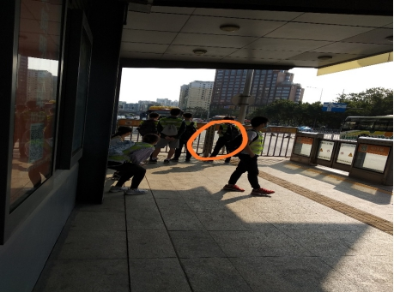
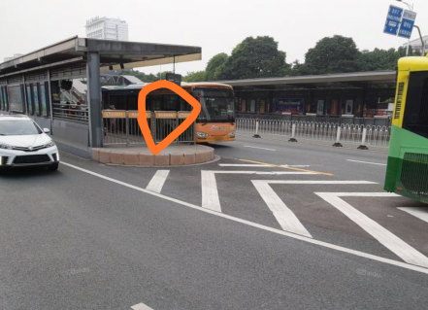
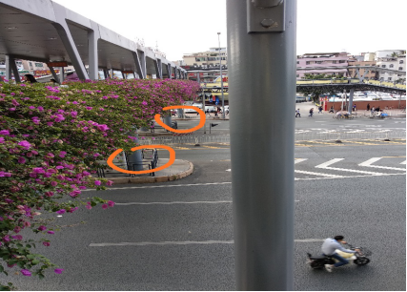
调查概况
5. 人员站位
天桥
BRT车站（由西向东）
BRT车站（由东向西）
红绿灯路口

Slide 10
调查概况
04
记录BRT数据时应先按下计时器再记录车牌信息，防止记录过程中车辆已经通过了目的断面。
调查时注意佩戴交通调查实习证，穿好反光服，建议戴上口罩。
01
05
调查前将手机统一调成北京时间，按照约定的时间准时开始。
用手机拍摄视频时需开启4k模式，防止图像过于模糊无法辨认车牌。
02
机动人员应时刻观察其他人员的情况，一旦有需要帮忙的地方应快速到位。调查过程中需注意拍摄调查照片。
06
拍摄过程中应注意观察路况，若有较多车辆被遮挡而无法看清车牌，则应当采取适当的措施，如将手机适当举高或是适当调整拍摄方位。
03
07
调查人员在调查过程中严禁走入道路内，以安全为第一准则。
6. 注意事项

Slide 11
PART 3
调查内容及数据分析

Slide 12


调查内容及数据分析
1. 最小样本量的计算
小汽车
公交车
平峰时，取置信水平90%，分布统计量t=1.64，允许偏精度E=2km/h，标准差为S=8.92。
故最小样本量为：
平峰时，取置信水平90%，分布统计量t=1.64，允许偏精度E=2km/h，标准差为S=5.52。
故最小样本量为：
N：最小样本量；
t：决定于置信水平和自由度的t分布统计量；
σ：样本标准离差；
E：允许偏差精度。
N：最小样本量；
t：决定于置信水平和自由度的t分布统计量；
σ：样本标准离差；
E：允许偏差精度。
取平峰样本量为76，满足最小样本量要求。
高峰时样本量高于平峰，故也满足最小样本量要求
取平峰样本量为27，满足最小样本量要求
高峰时样本量高于平峰，故也满足最小样本量要求。

Slide 13
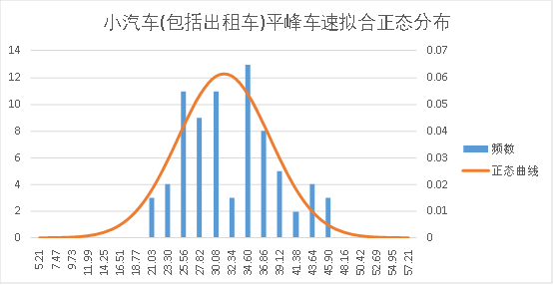
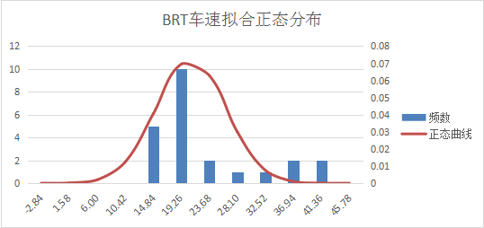
调查内容及数据分析
小汽车
公交车
小汽车平峰拟合数据（包括出租车）
中心值（μ） | 31.2078578
标准差（σ） | 6.499820818
BRT车速正态拟合
中心值（μ） | 20.76934797
标准差（σ） | 5.524841686

Slide 14
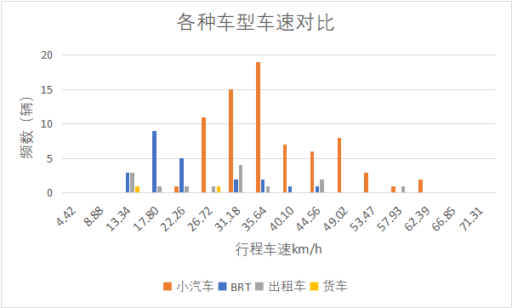
调查内容及数据分析
2. 不同车型行程车速对比—平峰时段

Slide 15
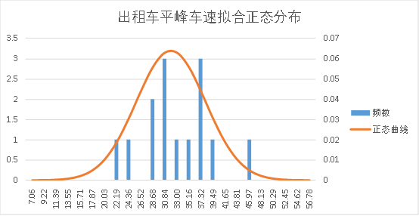
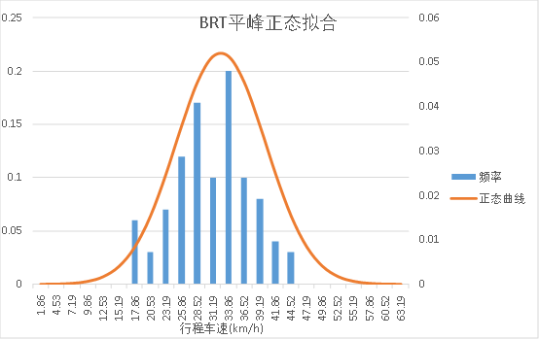
调查内容及数据分析
BRT
小汽车平峰拟合数据（不包括出租车）
中心值（μ） | 34.44737753
标准差（σ） | 6.383469561
出租车平峰拟合数据
中心值（μ） | 31.92012388
标准差（σ） | 6.214201524
BRT平峰拟合数据
中心值（μ） | 32.52452296
标准差（σ） | 7.666299146
Notes:
根据我们采集到的数据，算得小汽车平均行程速度为34.44km/h，标准差为6.38；BRT公交平均行程车速为32.52km/h，标准差为7.67；出租车平均车速为31.92km/h，标准差为6.21；货车平均行程速度为26.20km/h（由于测得数据中货车的数据只有3组，这里只计算出三辆车的平均速度，不进行正态拟合）。通过平均行程车速的对比，我们可知道通过该交叉口时，小汽车的行程车速最快，BRT次之，出租车，货车最慢。

Slide 16
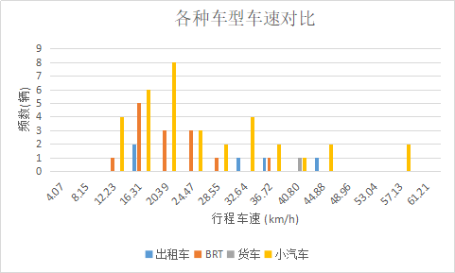
调查内容及数据分析
2. 不同车型行程车速对比—高峰时段

Slide 17
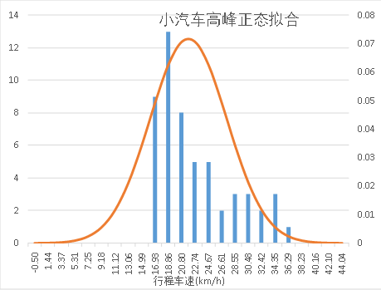
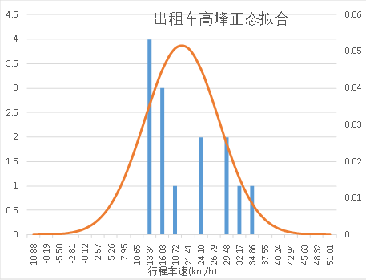
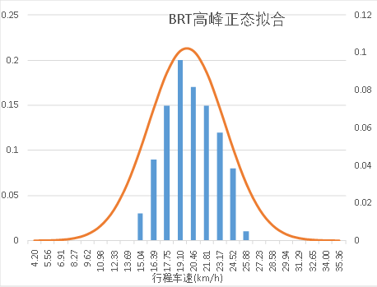
调查内容及数据分析
BRT
小汽车高峰拟合数据（不包括出租车）
中心值（μ） | 21.76876236
标准差（σ） | 5.566928673
出租车高峰拟合数据
中心值（μ） | 20.06300202
标准差（σ） | 7.736186346
BRT高峰拟合数据
中心值（μ） | 20.76934797
标准差（σ） | 5.524841686
Notes:
根据高峰数据，算得小汽车平均行程速度为21.77km/h，标准差为5.57；BRT公交平均行程车速为20.77km/h，标准差为5.52；出租车平均行程车速为20.06km/h，标准差为7.73；高峰时段没有观测到货车数据。通过高峰平均行程车速的对比，发现依然是小汽车的行程车速最快，BRT次之，出租车最慢。

Slide 18
调查内容及数据分析
不同车型不同时期行程车速对比表
 | 平峰行程车速（km/h） | 高峰行程车速（km/h）
小汽车 | 34.44 | 21.77
BRT | 32.52 | 20.77
出租车 | 31.92 | 20.06
货车 | 26.20
行程车速：小汽车>BRT>出租车
· BRT：位于路口的公交站使得公交车经过路口时有意识地减速进站，且由于BRT车道在路口处经常有排队现象出现，出站的公交车会有意减速以避免停车，从而车速减慢。
· 出租车：司机有意识地减慢车速。因为大部分道路路段中禁止随意停车，绝大多数出租车是在经过交叉口处获得客源，实际观测中，也发现有出租车停车载客的现象，甚至有的出租车会在路口停止一段时间等待客源。

Slide 19
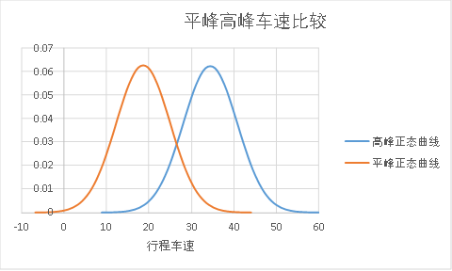
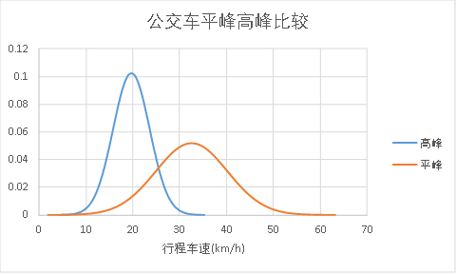
调查内容及数据分析
3.平峰与高峰时期车辆行程车速的对比分析
小汽车平峰高峰行程车速比较
公交车平峰高峰行程车速比较
行程车速（高峰）: 21.77km/h
行程车速（平峰）: 34.45km/h
差值：12.68km/h
高峰时车速衰减36.8%
行程车速（高峰）: 20.77km/h
行程车速（平峰）: 32.52km/h
差值：11.75km/h
高峰时车速衰减36.1%
36.8%
36.1%
（以上数据皆为以车辆在一次绿灯时间内通过目的路段为基础所作的统计）
Notes:
对于专用公交线路车速同样衰减较大的原因，分析可能为高峰时段公交车班次较多且人流量较大，公交站上下车人数较多使得公交站一侧出现公交车排队等候进站的情况，在实际观测中，也确实有该状况的发生。同时，该时段其他车流量较大且速度较慢，分析也可能会对司机心理产生影响，导致经过交叉口时车速无意识放慢。

Slide 20
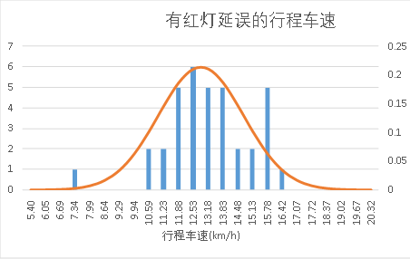
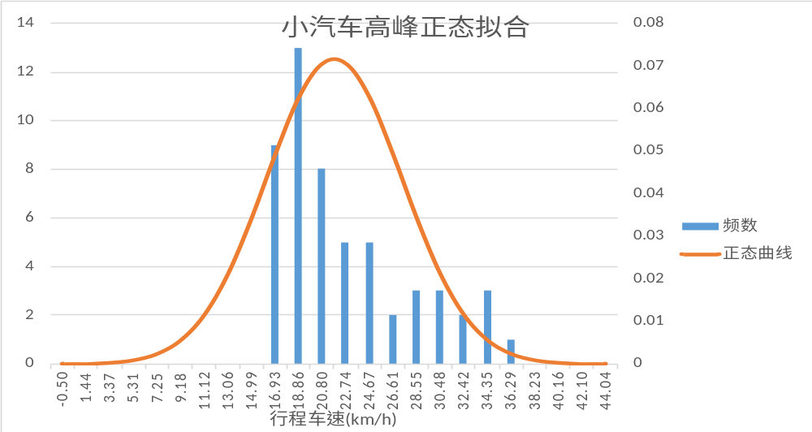
调查内容及数据分析
4.交叉口内红绿灯引起的车辆行程车速差别的分析
有红灯延误
无红灯延误
有红灯延误的小汽车高峰行程车速
中心值（μ） | 12.85632757
标准差（σ） | 1.864923988
无红灯延误的小汽车高峰行程车速
中心值（μ） | 21.76876236
标准差（σ） | 5.566928673
（以上数据皆为根据小汽车（包括出租车）的高峰观测数据所做的统计）

Slide 21
调查内容及数据分析
4.交叉口内红绿灯引起的车辆行程车速差别的分析
有红灯延误的小汽车高峰行程车速
中心值（μ） | 12.85632757
标准差（σ） | 1.864923988
无红灯延误的小汽车高峰行程车速
中心值（μ） | 21.76876236
标准差（σ） | 5.566928673
由等候红绿灯所造成的行程车速的衰减：8.91km/h
衰减达到41%，即部分车辆等候红绿灯的时间几乎占了通过路口时间的40%。而这部分车辆所占的比重约为37.89%，计算数据如下：
停驶车辆比重=停驶车辆/总车辆=36/95=37.89%
41%
37.89%
（以上数据皆为根据小汽车（包括出租车）的高峰观测数据所做的统计）

Slide 22
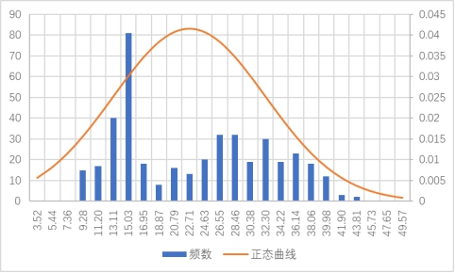
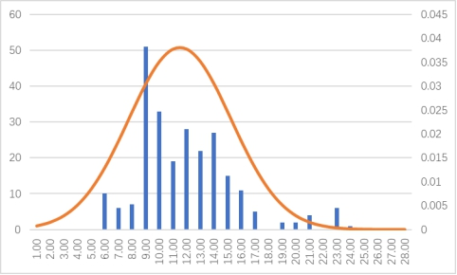
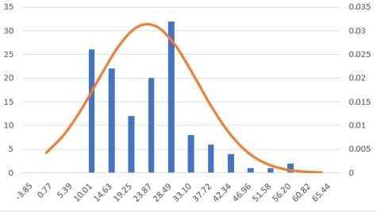
调查内容及数据分析
5. 历年行程车速数据的对比分析——以平峰时段为例
 | 计算结果
中心值（μ） | 22.70820043
标准差（σ） | 9.593710084
 | 计算结果
中心值（μ） | 19.32719719
标准差（σ） | 10.4600027
 | 计算结果
中心值（μ） | 21.55651778
标准差（σ） | 12.70231766
2016年小型车行程车速拟合数据
2015年小型车行程车速拟合数据
2013年小型车行程车速拟合数据
整合2013、2015、2016、2018年的数据我们发现，2013年车陂路区间车速平均值为21.5km/h，2015年为19.6km/h，2016年为22.7km/h，与2018年的26.6km/h差距不大，但是可以明显地看出的是，2018年通过车陂路的平均车速高于历年，说明该路段的交通状况得到了一定的改善。

Slide 23
PART 4
调查结论

Slide 24
调查结论
中山大道-车陂路交叉口行程车速的总体概括
 | 平峰行程车速（km/h） | 高峰行程车速（km/h）
小汽车 | 34.44 | 21.77
BRT | 32.52 | 20.77
出租车 | 31.92 | 20.06
货车 | 26.20
行程车速：小汽车>BRT>出租车
· BRT：公交车经过站点前有意识地减速进站，且由于BRT车道在路口处经常有排队现象出现，出站的公交车会有意减速以避免停车，从而车速减慢。
· 出租车：由于在道路路段中禁止车辆随意停车，并且大多数出租车需在交叉口处获得客源，因此司机在经过交叉口处会有意识地减慢车速。在实际观测中，也发现有出租车停车载客的现象，甚至有的出租车会在路口停止一段时间等待客源。

Slide 25
调查结论
对行程车速调查方法——车牌照法的问题分析
01
02
03
边缘车道车牌遮挡问题。这主要发生在高峰时段，车流量大且车速较慢，靠路边的车辆被路中车辆部分遮挡，这导致了漏记车牌，由于人数限制问题，无法在现场实时记录车牌，而机位架设过高又会导致视频模糊，这使得这一问题未被解决。
后期处理工作量大且有效数据占比较低。由于观测路段为交叉口且测量方向仅为直行方向，牌照法只纪录了通过断面的时间和车辆，而无法分辨右转车辆、掉头车辆和直行车辆，这使得后期工作量增大但有效数据占比较低。
自由流的统计我们采用的是“点对点”式的统计方式，选取自由流车辆时，我们选取的是绿灯时间通过指定区间的车辆进行统计计算。

Slide 26
PART 5
调查总结

Slide 27
调查总结
合作很重要
在预调查过程中我们发现了手机摄像广角不够，BRT公交车经常遮挡摄像头等问题，因此在正式调查时安排一人实时记录BRT公交的信息，一人拍摄非BRT车道的车辆行驶视频。
充分的可调时间很重要
在正式调查过程中，与延误小组进行合作，互帮互助，进行数据间的共享，获得了更多维的信息资料进行更深层次的分析。
预留充分的可调时间，可以使我们在面对无法按时到达目的地等紧急情况时对调查方案进行灵活地调整，使调查更加灵活有效。
预调查很重要

Slide 28
感谢大家的观看
请老师及师兄
批评指正

